Slide 1
Встроенный язык 1С. Отладчик

Slide 2
Дополнительная литература
По ссылке или по значению? Ключевое слово Знач и с чем его едят
https://infostart.ru/1c/articles/388527/?ysclid=mn1ynpcvem804062742
Отладчик 1С за 10 минут
https://vk.com/video-179327594_456239081
https://www.koderline.ru/expert/instruktsii/article-rabota-s-otladchikom-instruktsiya-dlya-chaynikov/?ysclid=mn1zpv7cpo601017320
Генератор случайных значений в 1С
https://www.koderline.ru/expert/instruktsii/article-generator-sluchaynykh-znacheniy-v-resheniyakh-1s/?ysclid=mn3hiidxg0643888530
Диалоги с пользователем
https://helpme1s.ru/vnutrennij-yazyk-programmirovaniya-1s-8-3-dlya-nachinayushhix-programmistov-urok-21-ispolzovanie-dialogov?ysclid=mn3htqivp1218864741

Slide 3
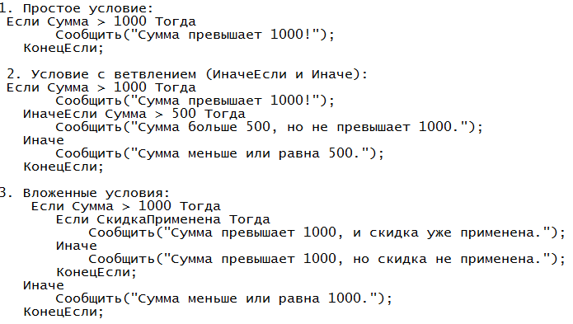
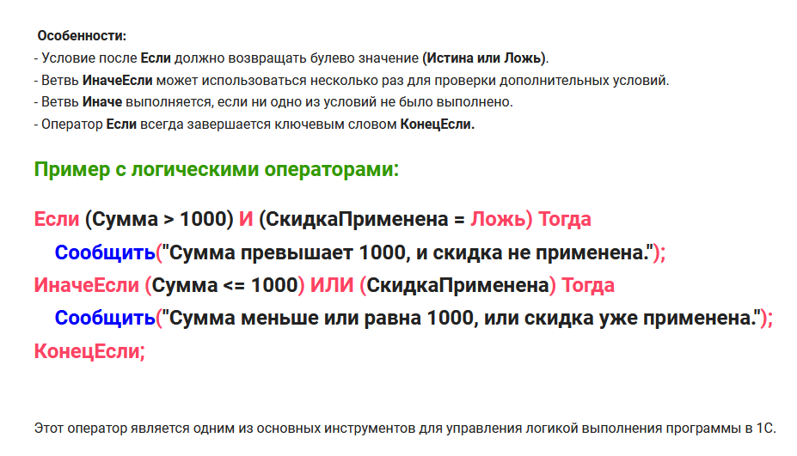
ЕСЛИ
Оператор Если в языке программирования 1С:Предприятие используется для выполнения условных операций. Он позволяет выполнять определенные действия в зависимости от того, выполняется ли заданное условие или нет. Синтаксис оператора Если выглядит следующим образом:

Slide 4

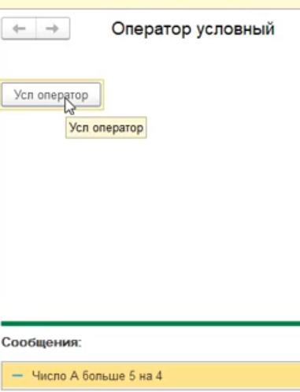
Создайте внешнюю обработку, которая просит пользователя ввести число А и:
Если число больше 5, сообщить разницу между числом и 5;
Если число меньше 5, сообщить разницу между 5 и этим числом;
Иначе сообщить А=5

Slide 5
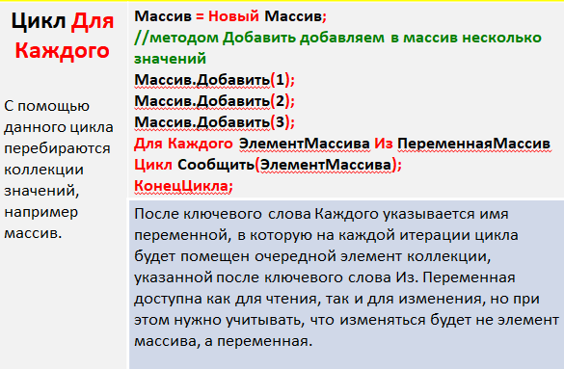
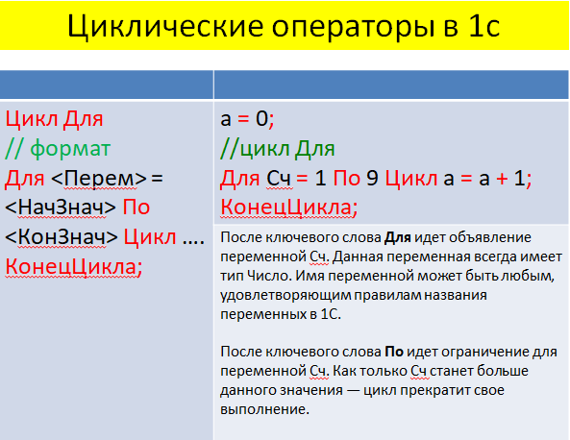
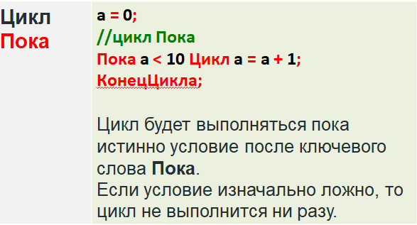
Циклы
В языке 1С:Предприятие циклы — это не просто повторение кода, а мощный инструмент для автоматизации бизнес-логики. Они позволяют эффективно обрабатывать данные, будь то перебор документов, строк таблицы или выполнение действий до достижения нужного условия.

Slide 6
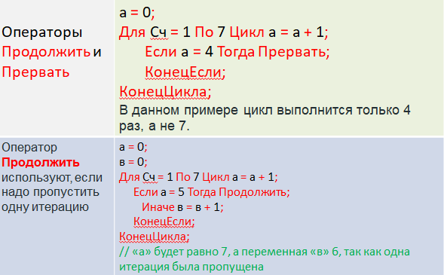
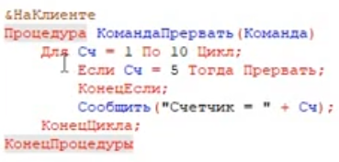
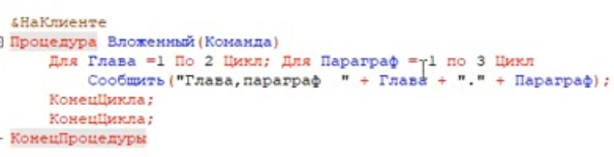
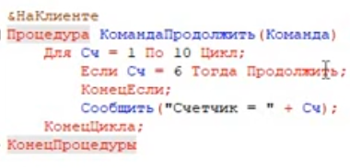
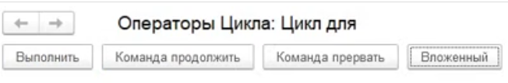
Создайте внешнюю обработку, которая произвольным образом реализовывала бы функционал работы с циклами. Опирайтесь на интерфейс на изображении ниже

Slide 7
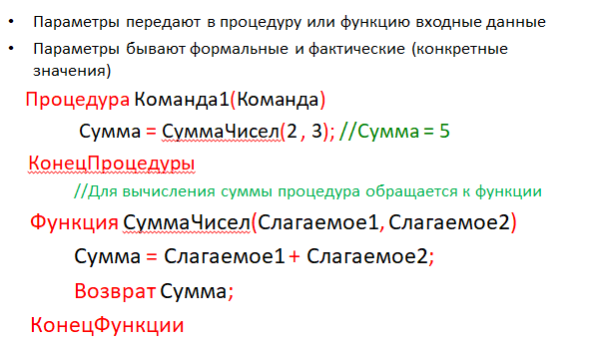
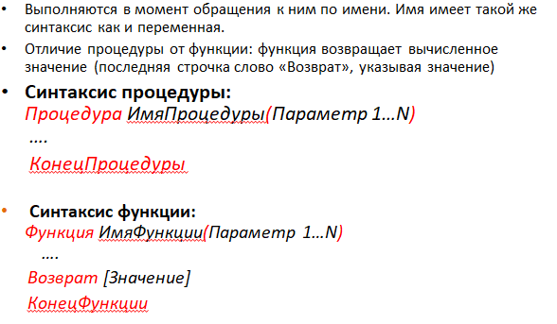
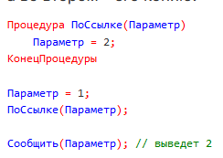
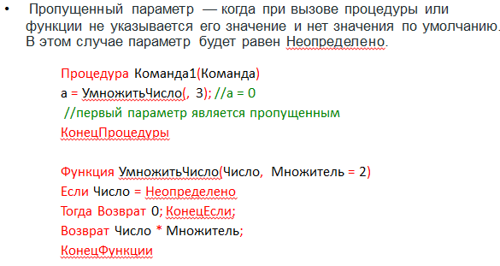
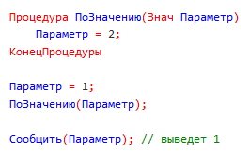
Процедуры и функции

Slide 8
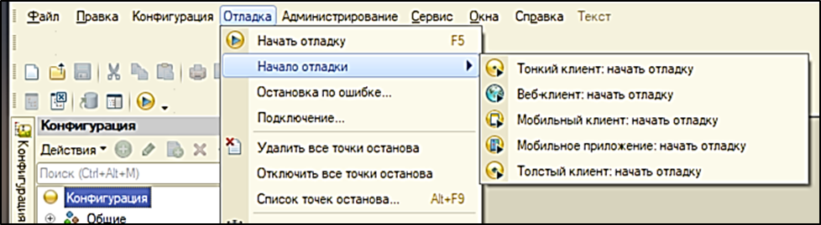
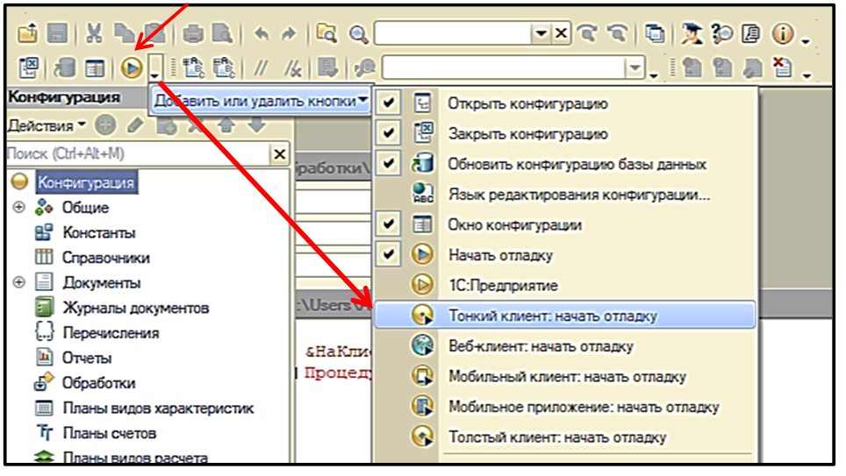
Отладка включается:
1. Через меню "Отладка" → "Начать отладку" (F5). Это происходит при запуске конфигурации в режиме "1С:Предприятие" с отладкой.
2. Процесс отладки инициируется нажатием кнопки в конфигураторе, но только после корректной настройки рабочего режима.

Slide 9

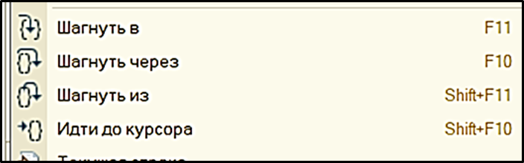
Прежде чем начинать отладку программы следует установить точки останова. Обычно, двойным щелчком мыши в служебной области слева от необходимой строки.
Алгоритм отладки после точки останова
При достижении точки останова у вас есть несколько способов контроля выполнения программы:
Шаг за шагом — выполнение текущей строки с переходом к следующей.
Погружение — вход в вызываемую функцию или процедуру для детальной отладки.
Выход из процедуры — завершение текущей функции с возвратом в точку вызова.
Бег до курсора — выполнение кода до строки, на которой установлен курсор.

Slide 10
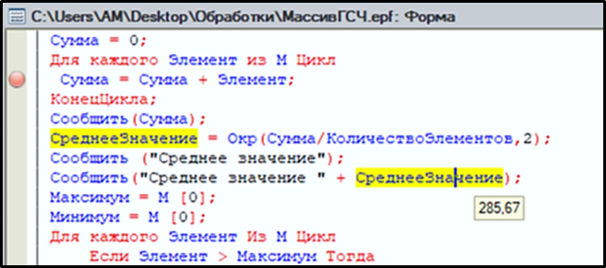
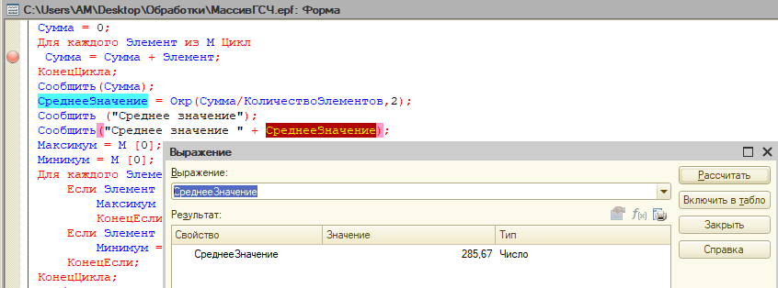
При отладке программа приостанавливается на точках останова или во время пошагового прохода, что позволяет анализировать текущее состояние переменных. Это даёт возможность отслеживать изменения данных в режиме реального времени и отклонения. Для этого курсор редактора наводят на нужную переменную и в небольшом всплывающем окне отобразится ее текущее значение.
Следующий способ: мы выделяем курсором название переменной и нажимаем сочетание кнопок "Shift+F9". В результате чего всплывает окно "Выражение", где отражается вся информация о переменной:

Slide 11
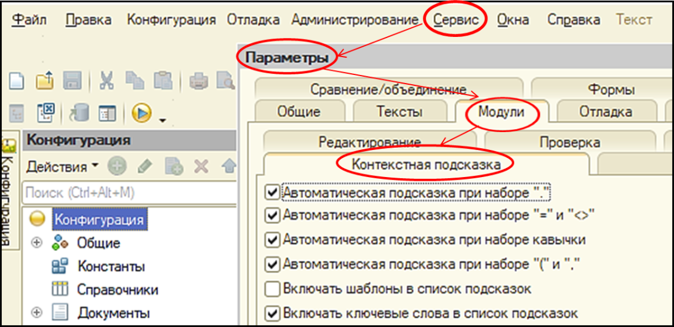
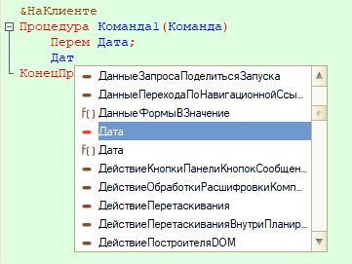
Контекстной подсказкой мы уже пользовались. Так, при вводе первых символов имени уже объявленной переменной, комбинация клавиш (Ctrl+Пробел) активировала автодополнение — система подставляла полный идентификатор в код, избавляя от рутинного набора. ​​​​​​Если же контекстные подсказки не отображаются, их можно настроить по следующей схеме: Панель инструментов > Сервис > Параметры > Модули > Контекстная подсказка.
Объявленные переменные в списке контекстного меню имеют маркер красного цвета. К примеру мы объявим переменную Дата и присвоим ей значение Текущая дата. Если после ввода первых же букв идентификатора переменной (Дат), вызвать контекстную подсказку, получим следующий список:
Красный маркер впереди идентификатора "Дата" означает что эта переменная уже была объявлена в тексте и опознана системой, а при необходимости можно с помощью нажатия клавиши Enter добавить ее еще раз в код.

Slide 12
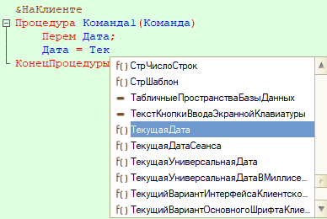
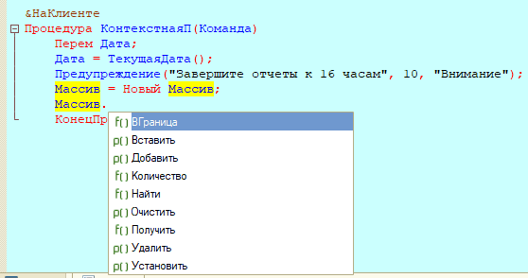
Теперь присвоим переменной Дата значение функции Текущая Дата, используя опять-таки контекстную подсказку:
При вводе параметров подсказка может иной раз исчезнуть, тогда заново ее вызывают с помощью сочетания клавиш Ctrl + Shift + Пробел
Контекстная подсказка срабатывает и когда после объекта встроенного языка в коде мы вставим точку. К примеру мы создали массив, а после с помощью подсказки вызвали и все методы объекта (функции и процедуры)
Можно аналогично вставить в код любой объект 1С, включая объекты метаданных (справочники, документы и т.д.), а затем с помощью точки вызвать контекстное меню со всеми методами и свойствами, присущими для данного объекта.

Slide 13
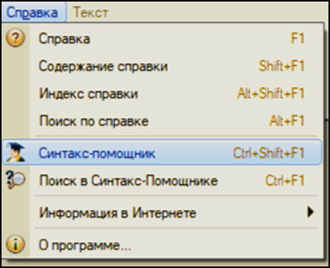

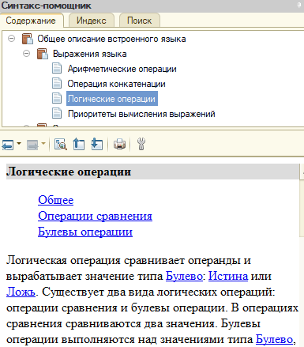
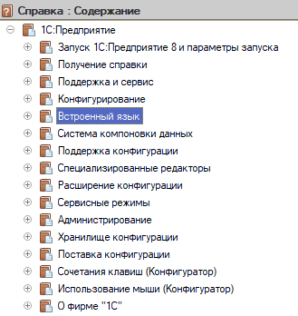
Синтакс-помощник в первую очередь часть встроенной справки. К синтакс-помощнику можно обратиться либо через меню Справка. Либо вызывается с клавиатуры (Ctrl + Shift + F1), либо в командной панели нажимаем на иконку данного инструмента.
Синтакс-помощник не просто показывает информацию – он связывает все элементы встроенного языка удобными гиперссылками для навигации в один клик.

Slide 14
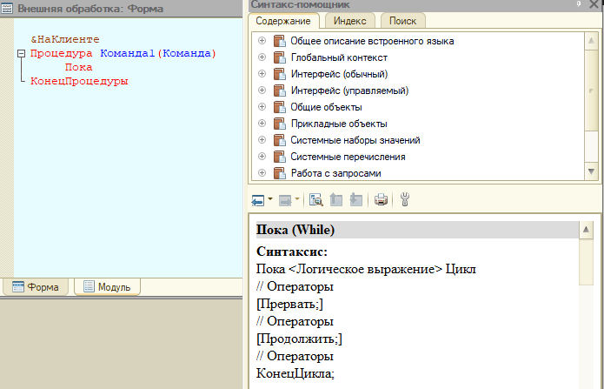
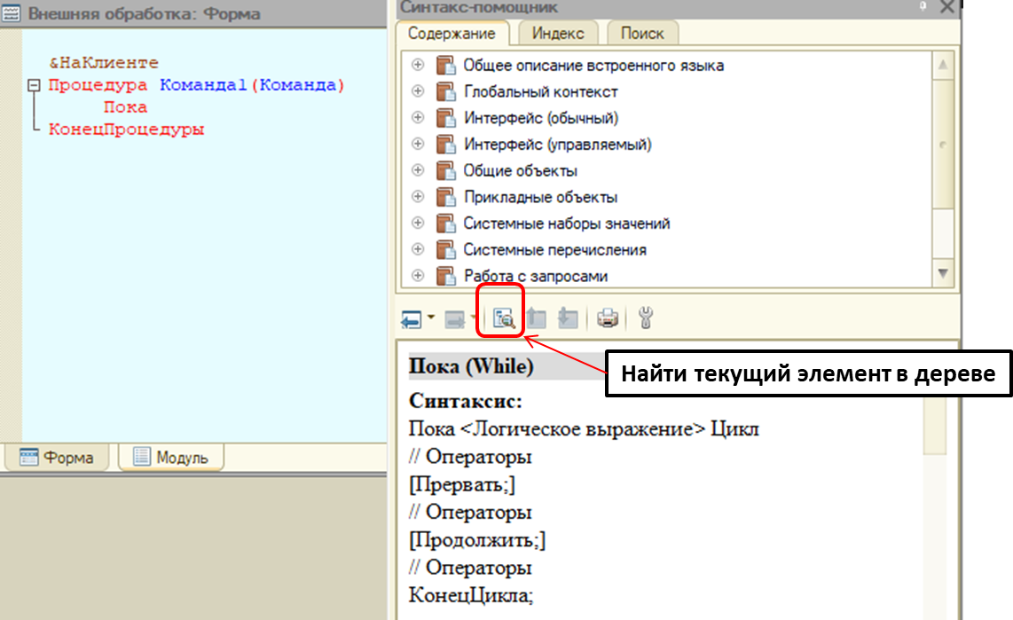
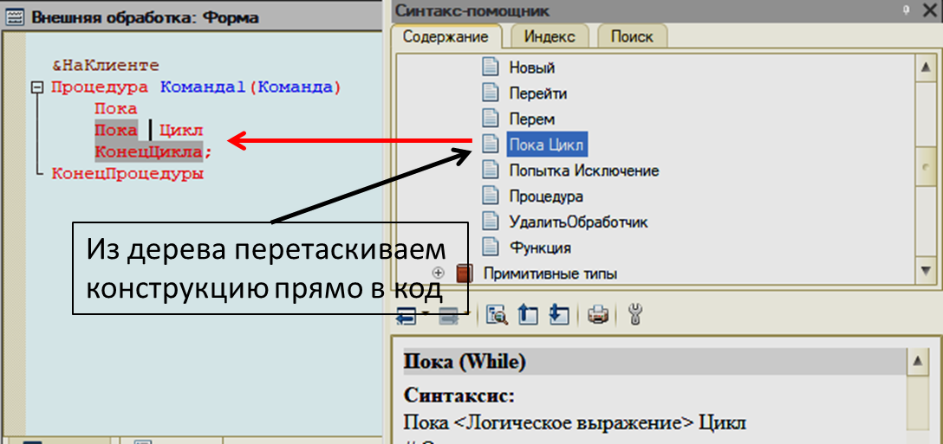
Оперативный доступ к справочной информации при работе с кодом
Чтобы закрепить результат, воспользуемся кнопкой «Найти текущий элемент в дереве». Это действие развернет дерево справки именно на том фрагменте кода, с которым мы работаем.
Чтобы вставить готовые конструкции встроенного языка, просто перетащим их из синтакс-помощника в модуль — это быстро и удобно.

Slide 15
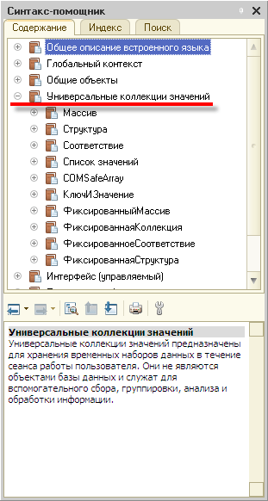
Универсальные коллекции значений — это объекты во встроенном языке платформы «1С:Предприятие», предназначенные для временного хранения наборов данных в течение сеанса работы пользователя. Они используются для вспомогательного сбора, группировки, анализа и обработки информации.

Slide 16
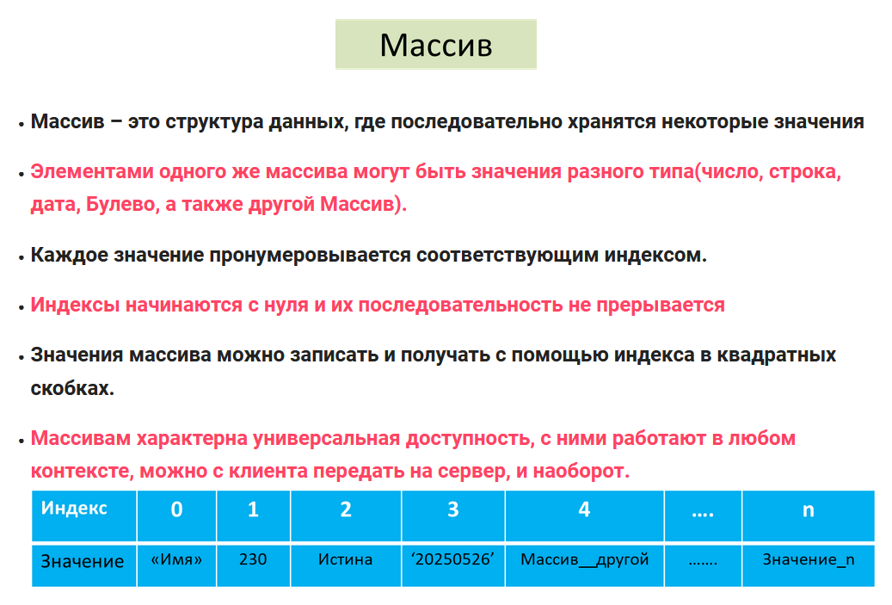

Slide 17
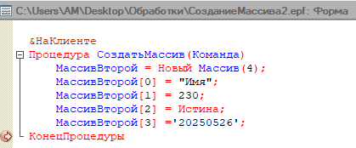
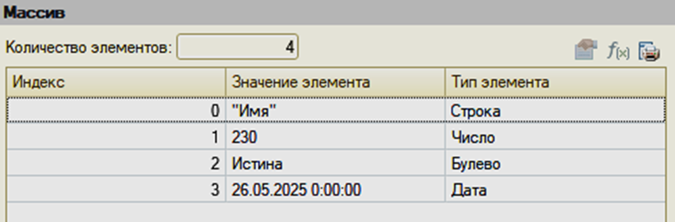
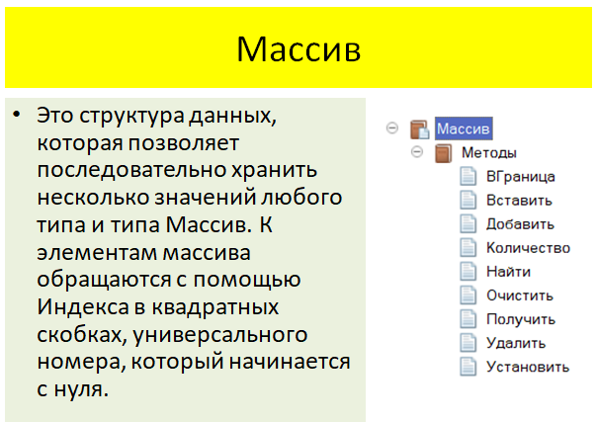
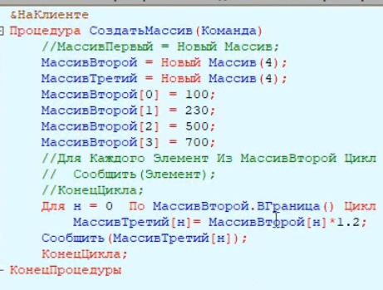
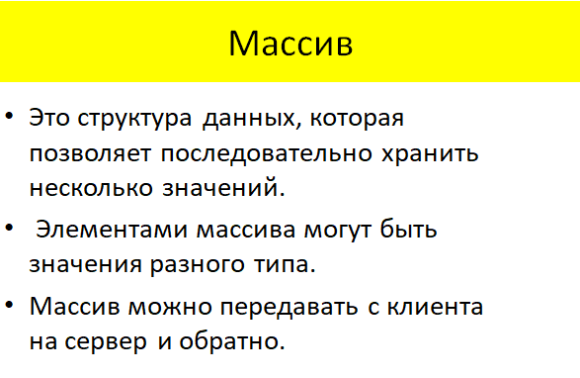
С помощью отладки проверим правильность присвоения элементами значений. Установим точку останова на строке КонецПроцедуры. После срабатывания точки останова, открываем табло, пишем название Массива в табло, адалее установив курсор на названии массива ПКМ выводим следующее диалоговое окно

Slide 18
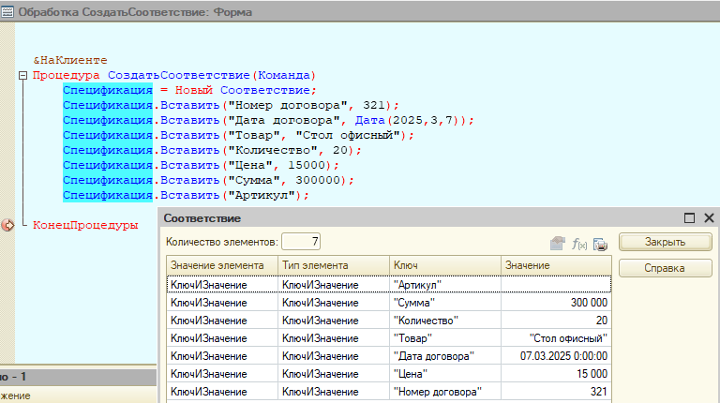
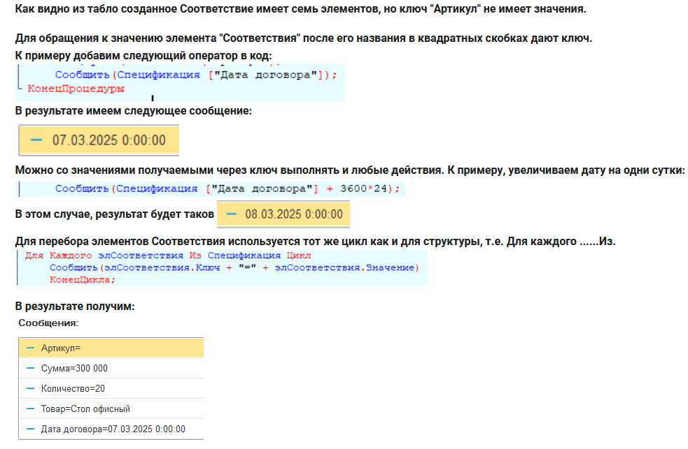
Соответствие

Slide 19
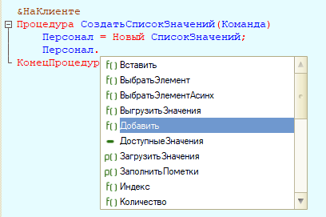
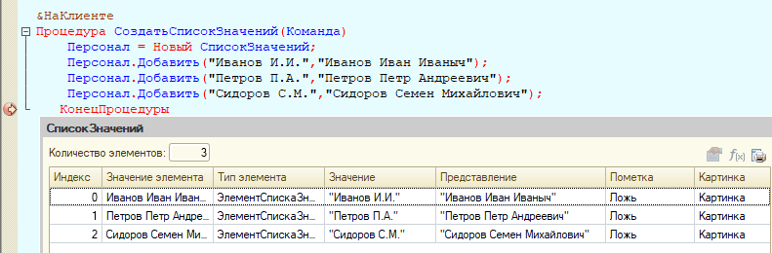
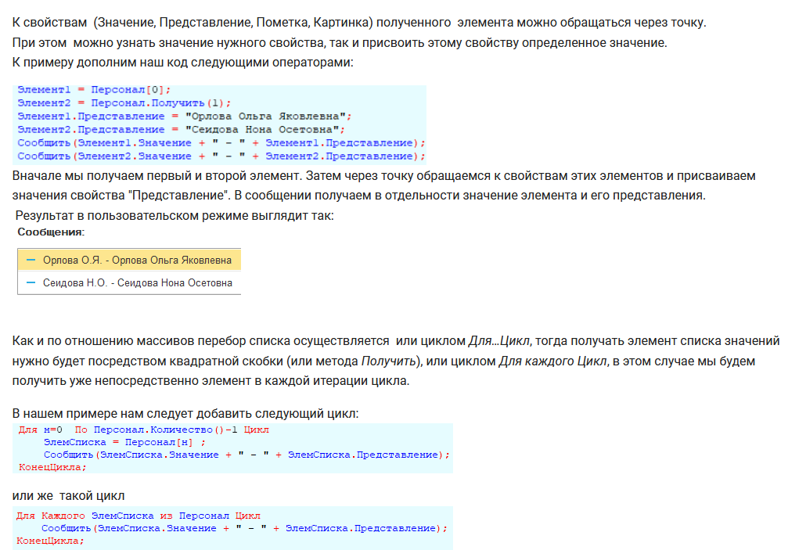
Список значений

